Slide 1
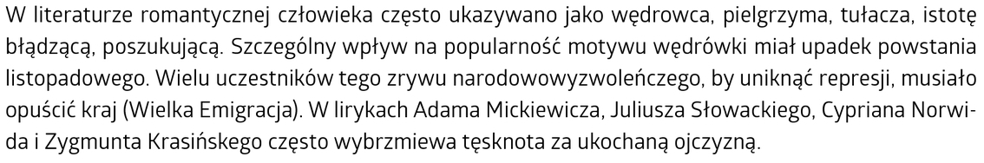




Podsumowanie:
pielgrzymka, wędrówka, tułaczka w poezji romantycznej

Slide 2
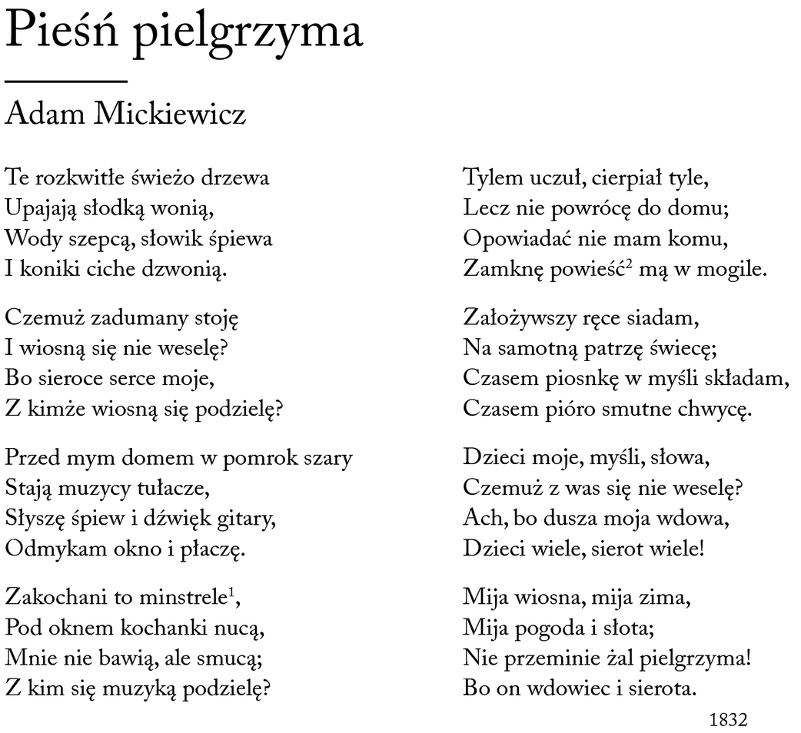

Slide 3
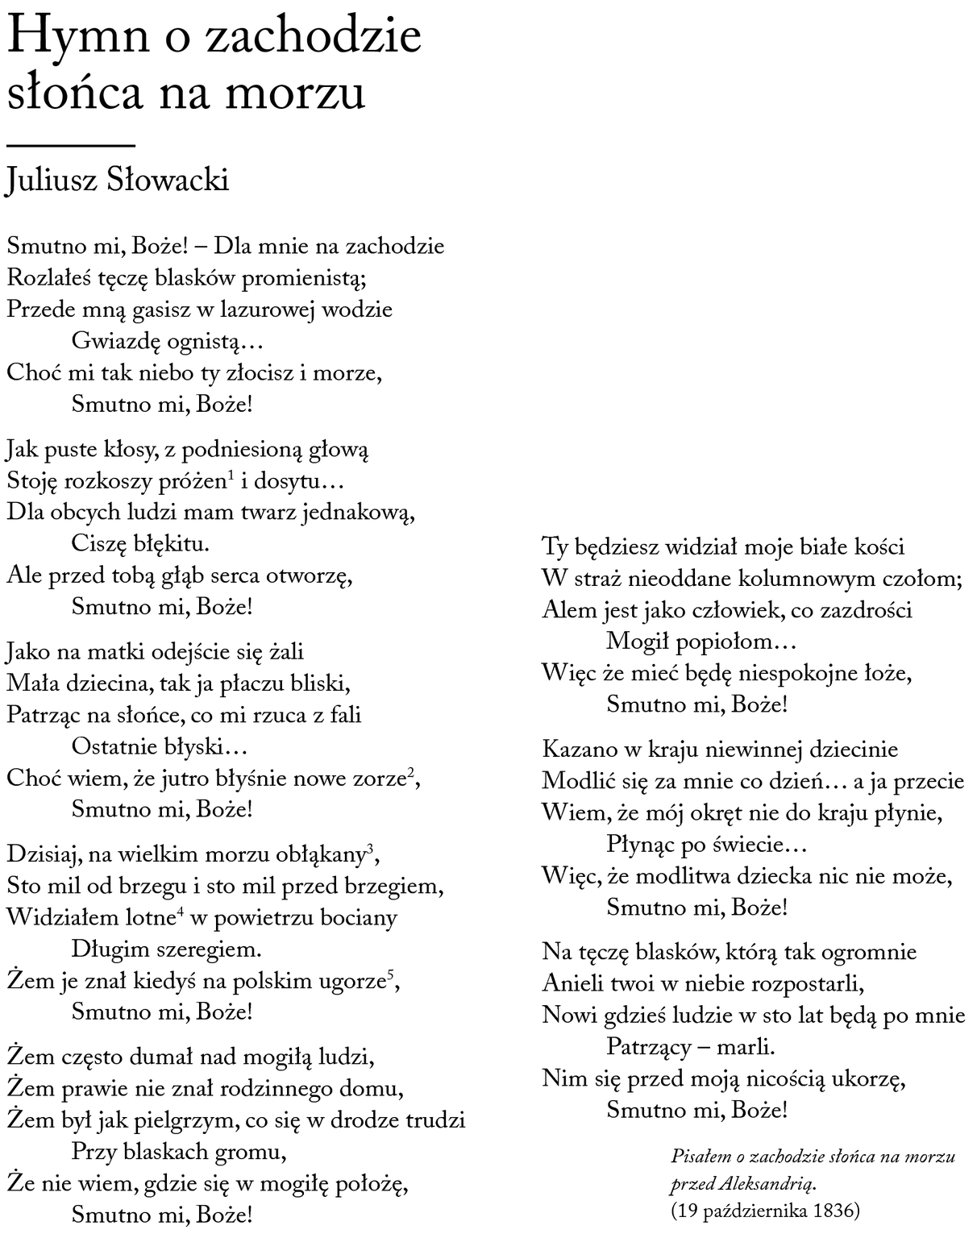

Slide 4
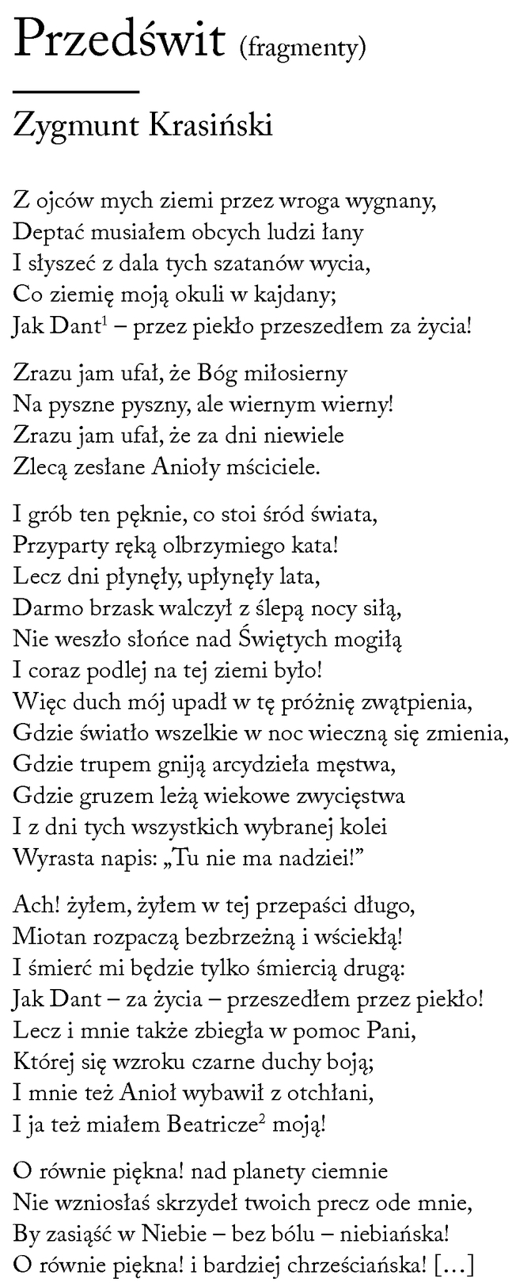
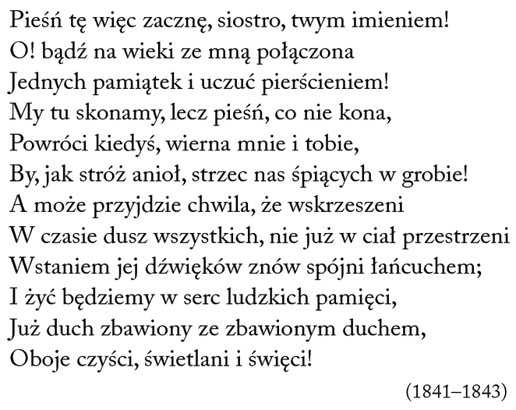

Slide 5
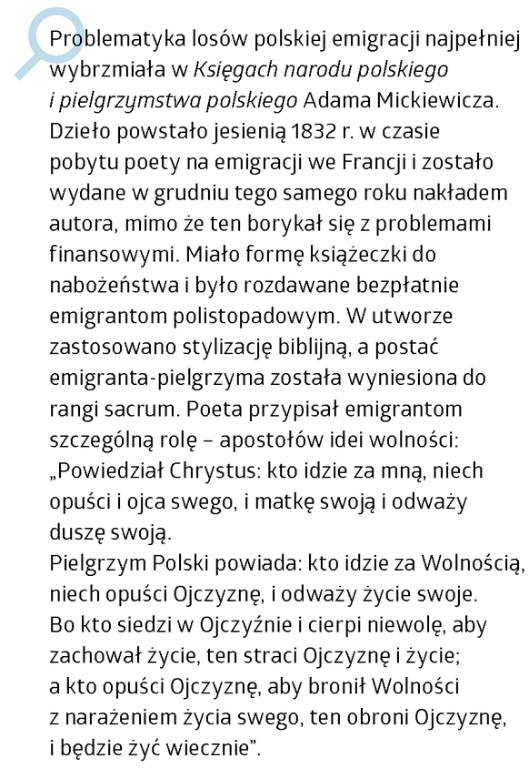
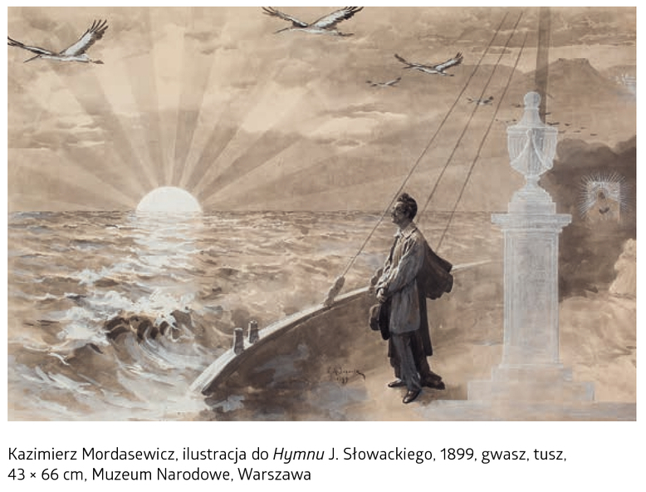

Slide 6
Praca w grupach (każda grupa opracowuje poniższe pytania)
1. Porównaj kreację artysty w utworach.
2. Opisz motyw nostalgii w dziełach.
3. Określ typ liryki, opisz podmiot liryczny i adresata.
4. Opisz uczucia osoby mówiącej, wskaż cytaty.
5. Omów motyw mogiły, zinterpretuj tytuły.
6. Wskaż po 5 środków stylistycznych (z cytatami). Które służą kreacji świata przedstawionego, a które ukazują emocje?

